Slide 1
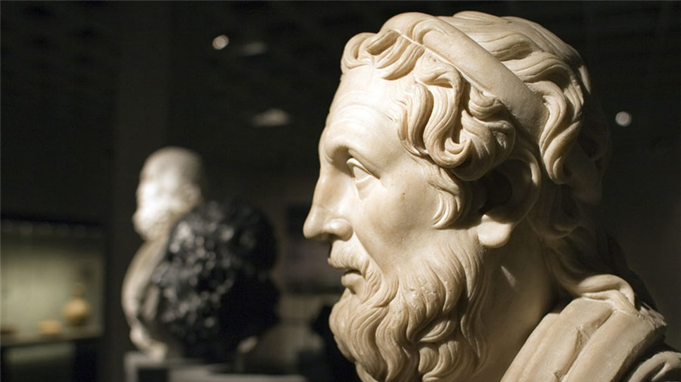


Цифровой помощник для инвалидов по зрению с целью ориентации в пространстве

Slide 2

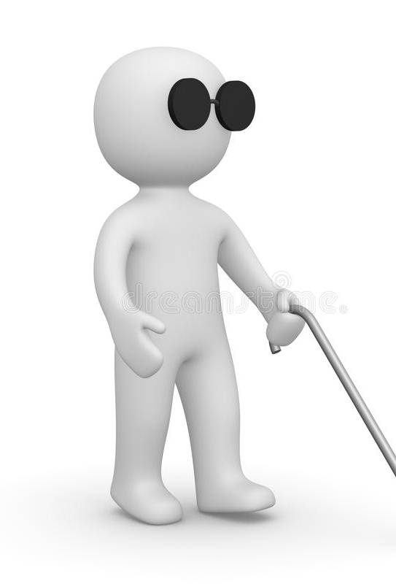
Наша программа помогает инвалидам по зрению упростить ориентацию в пространстве с помощью голосового ассистента

Slide 3
Основные проблемы, с которыми сталкиваются инвалиды:
В жизни
Игнорирование прохожих
Сложность понимания местонахождения в пространстве
При использовании приложений
Сложный интерфейс
Не озвучиваются выбранные категории

Slide 4

Чего это стоит любому инвалиду?

Slide 5
Трудности чтения
Нервы
Место в пространстве
Доверие к людям
Переосмысление
жизни
Время
Деньги

Slide 6

z
Они заслуживают нашего внимания...

Slide 8
Как это работает?

Slide 9
Находим спонсора
Дорабатываем проект
Выпускаем бесплатную демоверсию
Выпускаем планую версию
Исправляем ошибки
Набираем аудиторию
Оптимальная цена подписки 99 рублей в месяц, по ней рассчитывалась прибыль проекта.

Slide 10
Кому это нужно?

Slide 11
Колличество инвалидов в Российской Федерации
Всего | % инвалиди-зации | Мужчины |  | Женщины
 |  | Чел. | Доля, % | Чел. | Доля, %
11 302 920 | 9,67 | 4 806 447 | 42,52 | 6 496 473 | 57,48
z

Slide 12
Рынок (прибыль за месяц)
PAM (все инвалиды мира, 280 млн.чел.) - 27 млрд.руб.
TAM (нуждающиеся, 39 млн.чел.) - 3,8 млрд.руб.
SAM (используют телефон 23 млн.чел) - 2,2 млрд. руб
SOM (в России 127 т.чел.) - 12,5 млн. руб

Slide 13


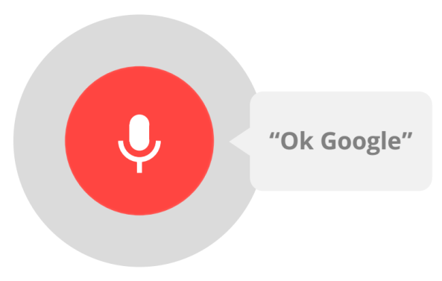


Slide 14
Ассистент | Преимущество перед другими | Недостаток
Apple Siri | Много функций | Недоступен для многих приложений и сервисов
Google Now | Много синхронизированных приложений | Низкий уровень человечности
Яндекс Алиса | С ней можно поиграть | Не всегда даёт четкий ответ на поставленный вопрос
Маруся | Взаимодействует с сервисами Mail.ru | Меньше функций

Slide 15

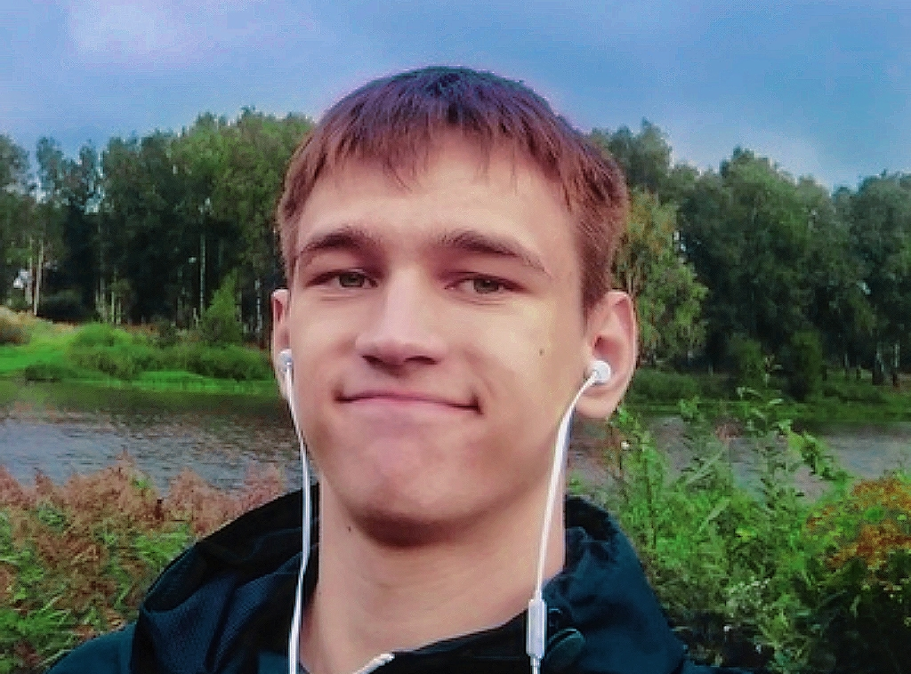
Команда
z
Юсупова Алёна
(менеджер)
Вадим Шубин
(главный программист)

Slide 16
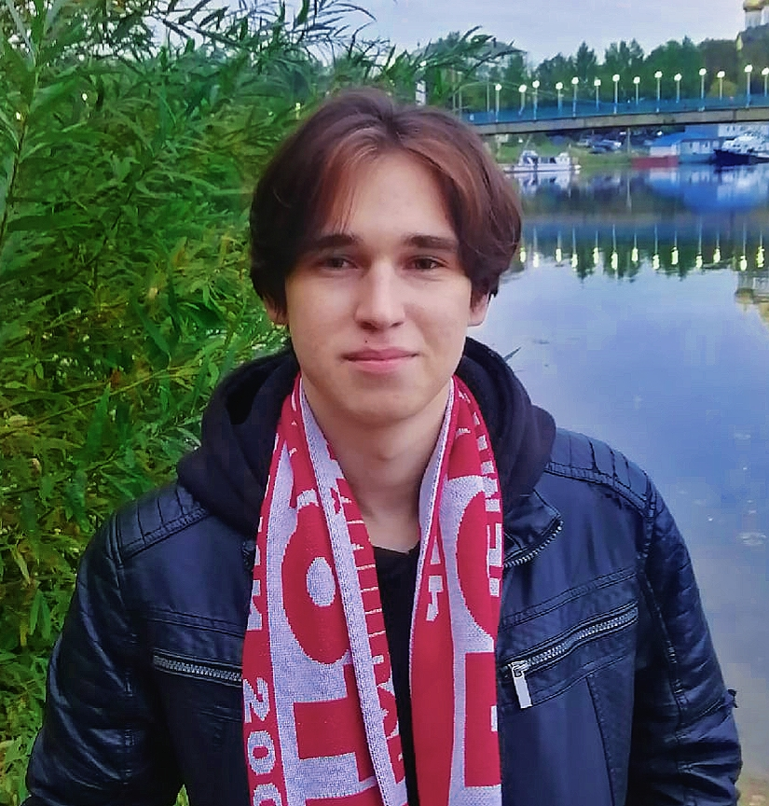
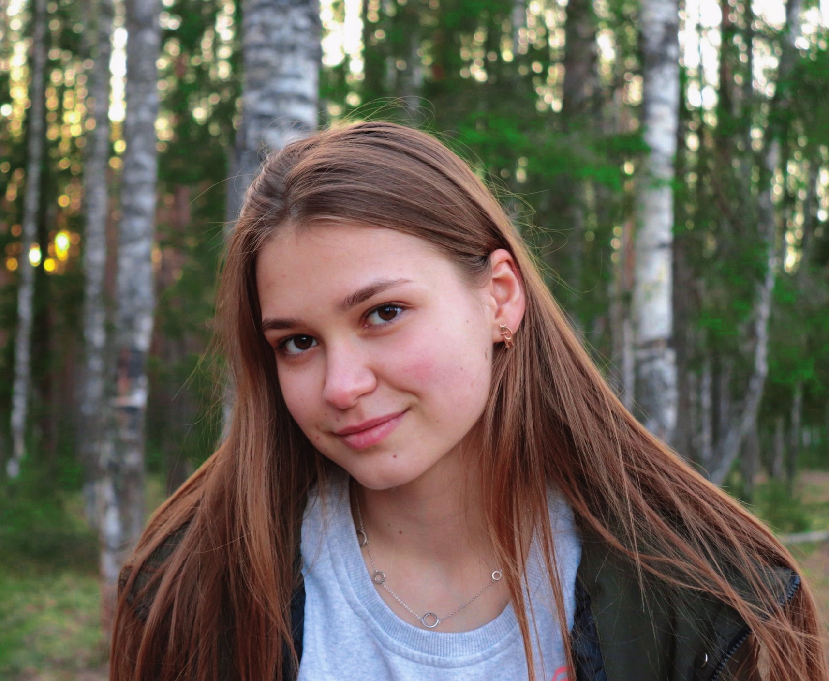
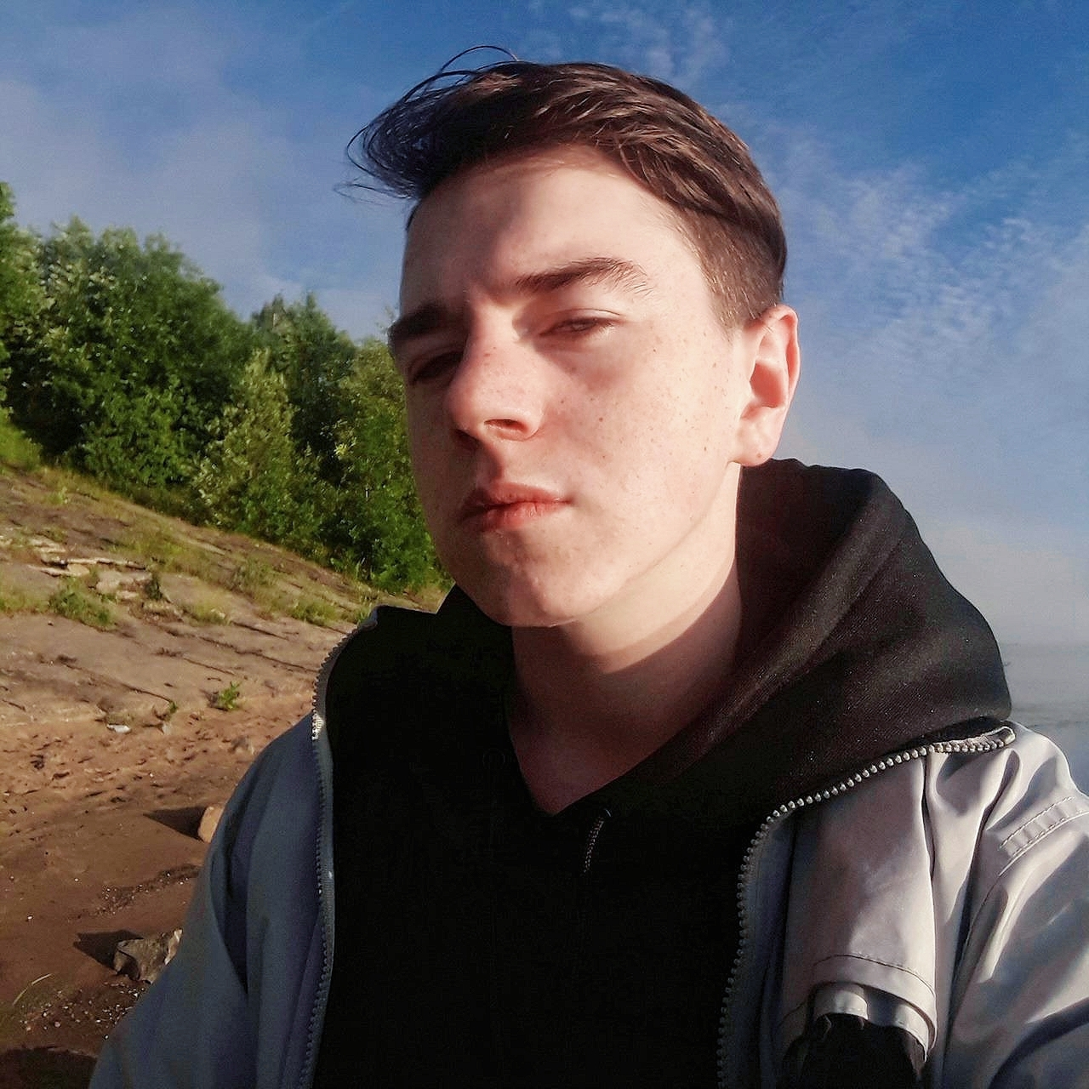
Команда
Максим Коновалов
(программист)
Дарья Сизова
(дизайнер)
Александр Найдёнов
(программист)

Slide 17

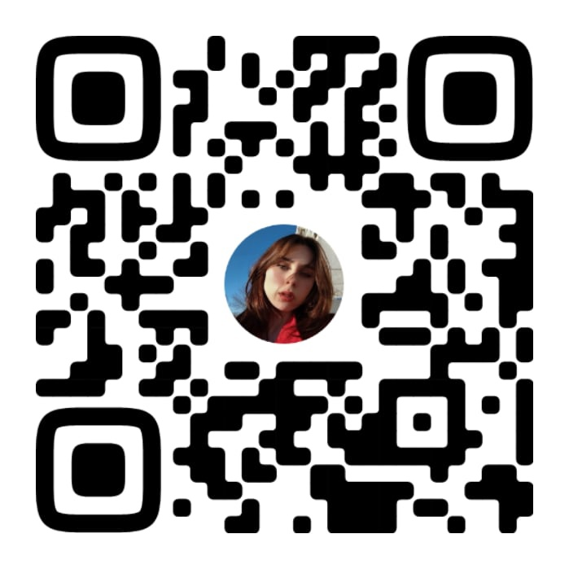

Остались вопросы? Вы можете связаться с нашим менеджером:
Почта: alenausupova716@gmail.com

